Slide 1
Presentation Patterns
By: Daniel Kołtun Przemysław Jaroszkiewicz Igor Dzierwa Szymon Chytaj Michał Merchwa

Slide 2
Explaining the presentation tier
Platforma Javy EE jest podzielona na 3 powszechnie używane poziomy: prezentacji (lub webowy), biznesowy i integracyjny (EIS).

Slide 3
Wyróżniamy 2 typy poziomu prezentacji:
1) Ukierunkowany na prezentację
2) Ukierunkowany na serwer

Slide 4
Sposób działania

Slide 5
Explaining intercepting filter pattern
Filtry przechwytujące (pre-processing/post-processing)
Separacja logiki procesowania głównego zapytania od logiki procesującej zadania poboczne

Slide 6
Przykłady zadań wykonywanych przez filtry przechwytujące
Walidacja uwierzytelniania
Generacja logów
Weryfikacja przeglądarki klienta
Tworzenie lub zmienianie wartości ciasteczka.
Kalkulacja czasu oczekiwania na odpowiedź

Slide 7
Przykładowy model działania filtra przechwytującego

Slide 8
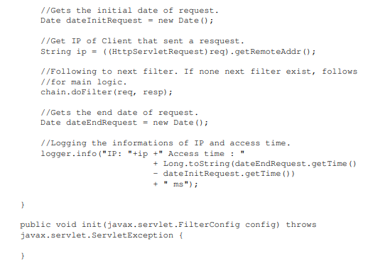
Implementing the intercepting filter pattern using Java EE 8
Log AccessFilter

Slide 9
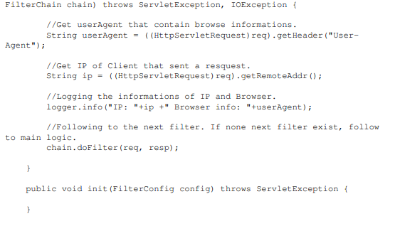
Log BrowserFilter

Slide 10
Deciding Filter Mapping
W Przypadku tego filtru w zależności od potrzeb uruchamiany jest pierwszy/drugi/inny servlet lub kilka w zależności od potrzeb

Slide 11
Wzorzec FrontController
Problem złożonych aplikacji
Manager Centralny
Wzorzec FrontController

Slide 12
Diagram działania FrontController
Na diagramie widoczne jest FrontController, AbstractCommand, Command1 i Command2. Front controller przyjmuje wszystkie zapytania, sprawdza je pod względem cech wspólnych, a pozniej wysyla do odpowiedniej komendy. AbstractCommand na diagramie jest klasą abstract w której znajdują się podklasy command1 i command2.

Slide 13
Implementacja FrontController
W powyższym wycinku kodu, ważnym jest aby "urlPattern" był zdefiniowany w taki sposób, aby pokazać jakie requesty będą przekazywane za pomocą kontekstu do zbudowanego kontrolera.

Slide 14
Implementacja FrontController
Wszystkie zapytania GET i POST są wysyłane do metody "processRequest" która implementuje logikę wysyłania zapytań do odpowiedniej komendy.

Slide 15
Implementacja FrontController
Po wywołaniu odpowiedniej komendy następuje dispatch strony, tak jak na powyższym przykładzie.

Slide 16
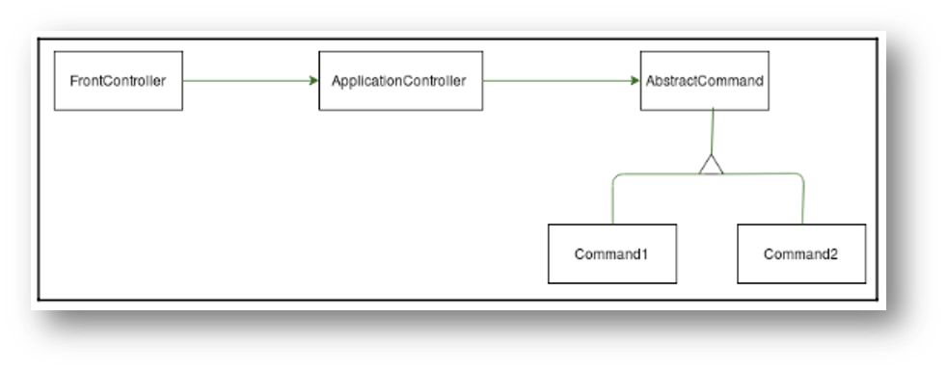
Application Controller Pattern
Obiekt odpowiedzialny za przekierowywanie żądań do odpowiednich obiektów implementujących konkretne akcje i widoki.

Slide 17
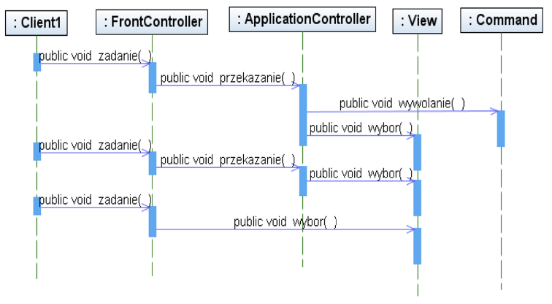
Zastosowanie Application Controller Pattern
Zarządzania akcjami – wyszukiwanie odpowiednich usług i przekazywanie do nich sterowania w celu obsłużenia konkretnych żądań klientów (Command).
Zarządzania widokami zwracanymi klientowi (View) – dotyczy wyszukiwania i odwoływania się do odpowiedniego widoku.

Slide 18
Application Controller vs Front Controller
Tradycyjnie zadaniami Application Controller zajmuje się Front Controller. Wraz ze wzrostem rozmiaru i stopnia złożoności aplikacji, należy wydzielić z Front Controller osobny moduł.
Front Controller – zadaniem jest rozwiązanie złożoności żądań i ich konfiguracji.
Application Controller – zadaniem jest rozwiązanie złożoności logiki akcji oraz widoków.

Slide 19
Zalety wzorca Application Controller
Wielokrotne użycie kodu zarządzającego akcjami.|
Elastyczność modułu obsługi żądań.
Ułatwienie testowania, modyfikowania i pielęgnacji aplikacji.

Slide 20
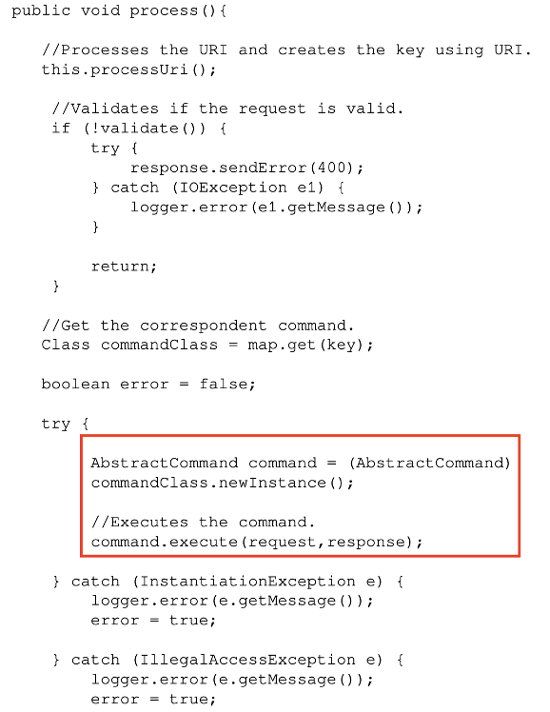
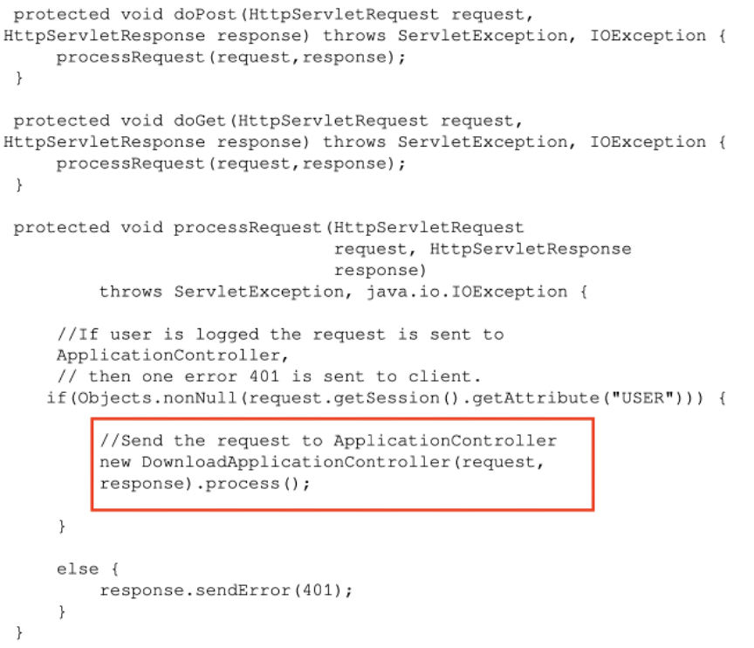
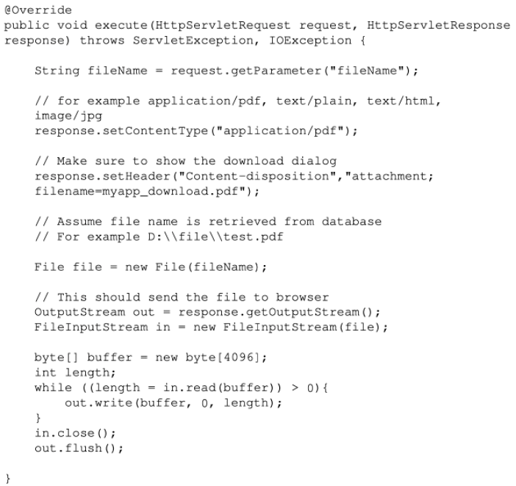
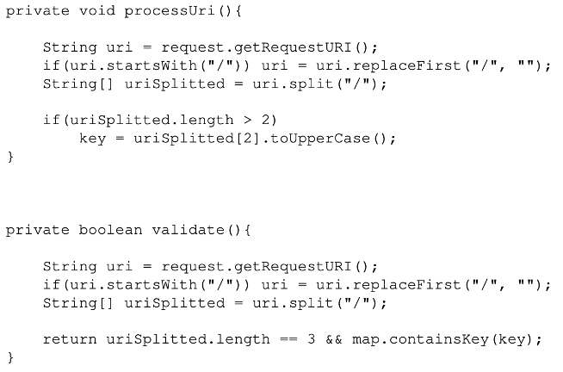
Implementacja Application Controller
Application Controller
Command
Front Controller

